Slide 1






Bài 35: Ôn tập và kể chuyện:

Slide 2
TiÕt 1

Slide 3
1
Đọc
n
o
on
n
m
ô
ôn
a
an
am
ơ
ơn
ă
ăn
ăm
e
en
â
ân
âm
ê
ên
i
in
u
un

Slide 4

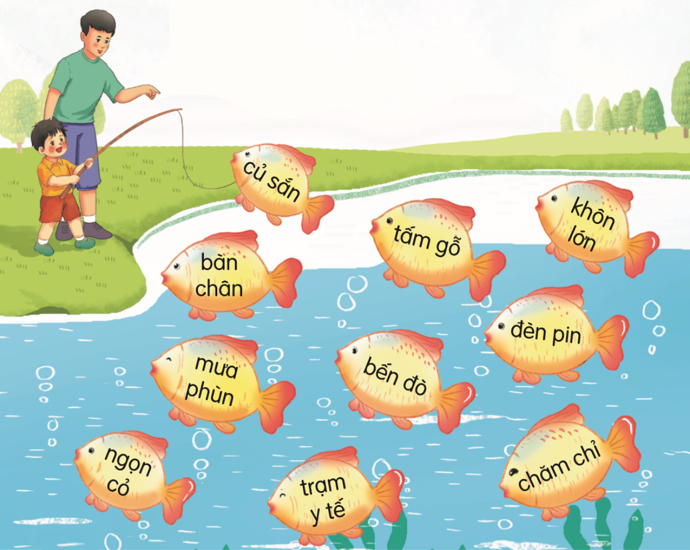
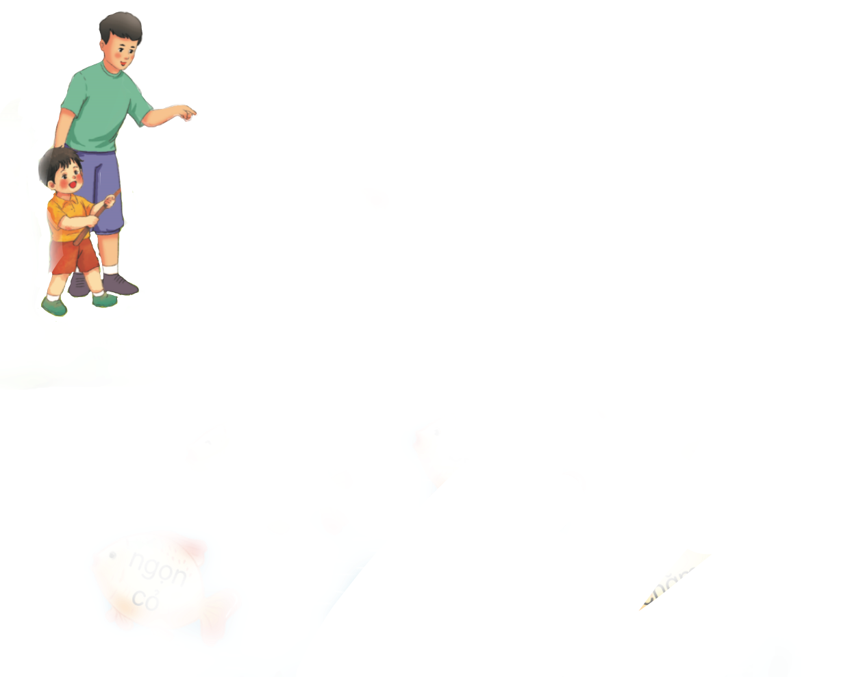










E
Ê
A
B
C

Slide 5

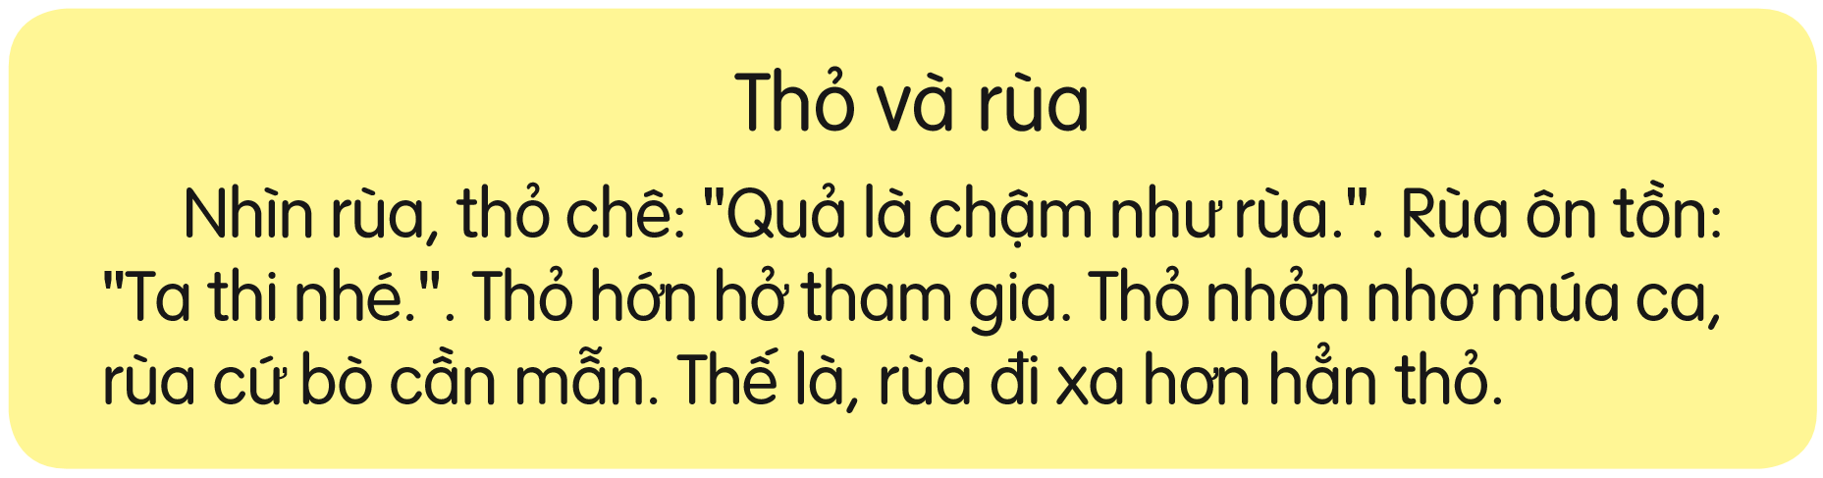

Slide 6
2
ViÕt
Sen nở thắm hồ

Slide 7


Slide 8
TiÕt 2

Slide 9

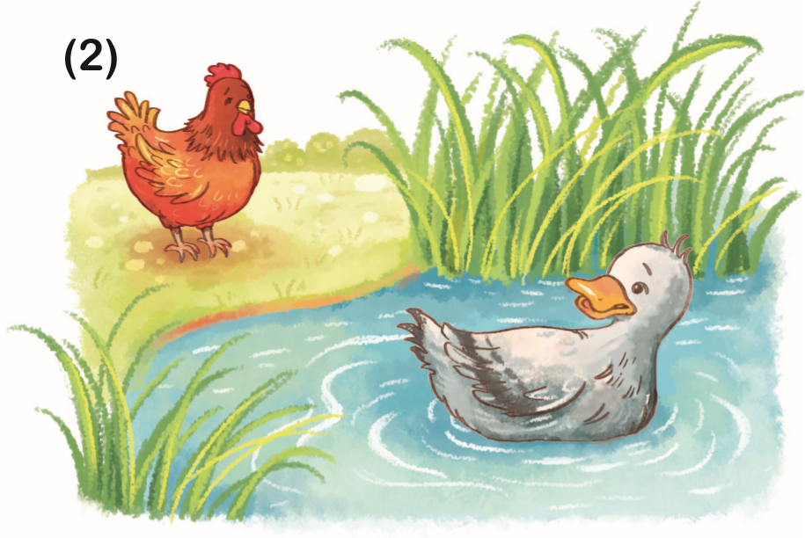
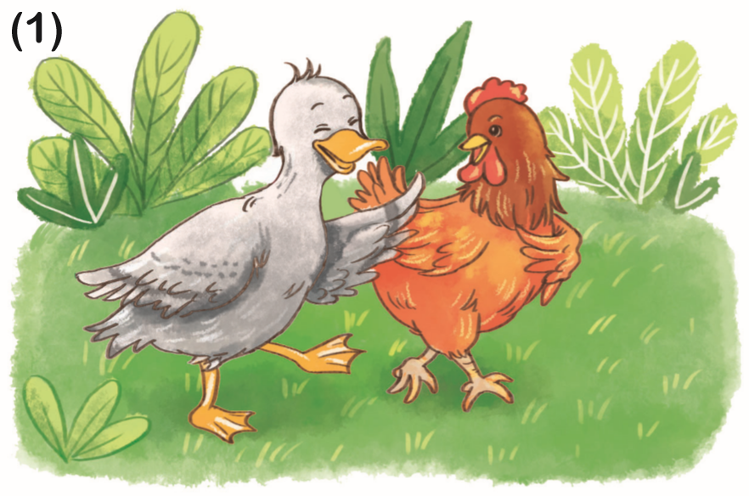
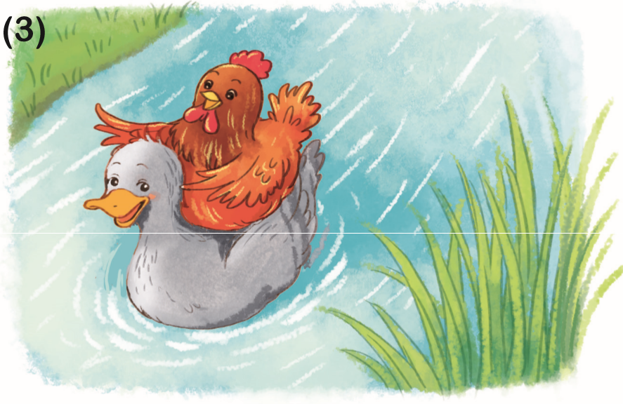
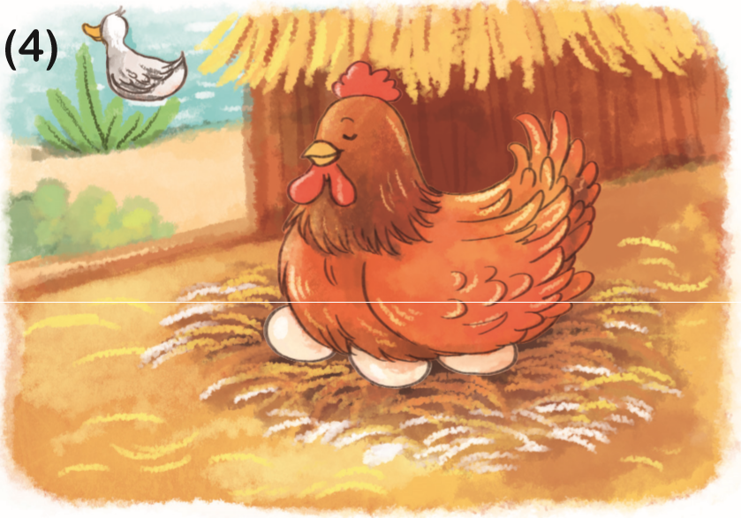

Gà nâu và vịt xám

Slide 10
Hằng ngày gà nâu và vịt xám làm gì?

Slide 11
Chuyện gì xảy ra khiến gà nâu không thể sang sông?

Slide 12
Vịt đã làm gì để giúp gà?

Slide 13
Thương vịt vất vả, gà đã làm gì để giúp vịt?

Slide 14

Qua câu chuyện, em học được điều gì?
Notes:
14

Slide 15



CỦNG CỐ BÀI HỌC
Liên hệ giáo án:
FB: Hương Thảo
Gmail: tranthao121006@gmail.com
Notes:
Bài giảng thiết kế bởi: Hương Thảo - tranthao121006@gmail.com

